Slide 1
Введение в компьютерные сети
Компьютерные сети

Slide 2
План
Эволюция компьютерных сетей
Основные понятия компьютерных сетей
Классификации компьютерных сетей
Топологии компьютерных сетей
Характеристики компьютерных сетей
Компьютерные сети

Slide 3

Эволюция компьютерных сетей
Компьютерные сети

Slide 4
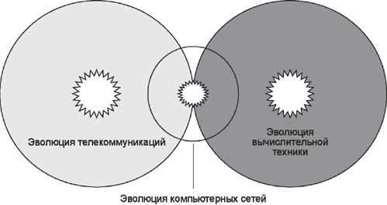
Два корня сетей передачи данных
Компьютерные сети являются результатом эволюции двух важнейших научно-технических отраслей современной цивилизации — компьютерных и телекоммуникационных технологий
Компьютерные сети

Slide 5
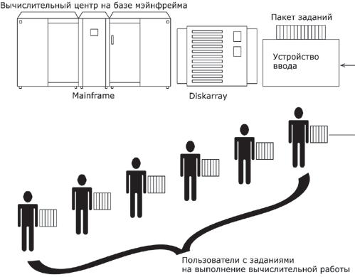
Системы пакетной обработки (50-е годы)
Во главу угла ставилась эффективность работы процессора.
Компьютерные сети

Slide 6
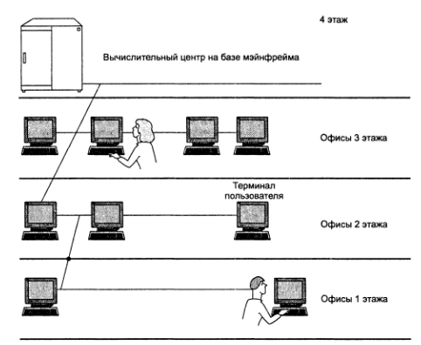
Многотерминальные системы –прообраз сети (начало 60-х годов)
Некоторые функции стали распределенными, но в основном обработка данных происходила централизованно.
Закон Гроша: производительность компьютера была пропорциональна квадрату его стоимости.
Компьютерные сети

Slide 7
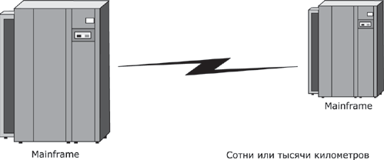
Первые глобальные сети
удаленный терминал-компьютер (терминалы, соединялись с компьютерами через телефонные сети с помощью модемов)
компьютер – компьютер (компьютеры получили возможность обмениваться данными в автоматическом режиме)
Компьютерные сети

Slide 8
Коммутация каналов и пакетов
Коммутация каналов
Коммутация пакетов
Один физический путь на все время сеанса связи – коммутируемый канал.
Скорость передачи данных очень низкая.
Каналы вносят значительные искажения в передаваемые данные.
Путь между двумя абонентами не устанавливается – связь без установления соединения.
Данные передаются небольшими фрагментами – пакетами.
Компьютерные сети

Slide 9
Сеть ARPANET (1969 год)
1969 г. – министерство обороны США инициировало работы по объединению в общую сеть суперкомпьютеров оборонных и научно-исследовательских центров (ARPANET).
ARPANET – отправная точка для создания первой глобальной сети — Internet.
Сеть ARPANET объединяла компьютеры разных типов, работавшие под управлением различных ОС с дополнительными модулями, реализующими коммуникационные протоколы, общие для всех компьютеров сети (первых сетевых ОС).
1974 г. – компания IBM объявила о создании собственной сетевой архитектуры для своих мэйнфреймов, получившей название SNA (System Network Architecture, системная сетевая архитектура).
1974 г. – в Европе активно велись работы по созданию и стандартизации сетей X.25.
Компьютерные сети

Slide 10
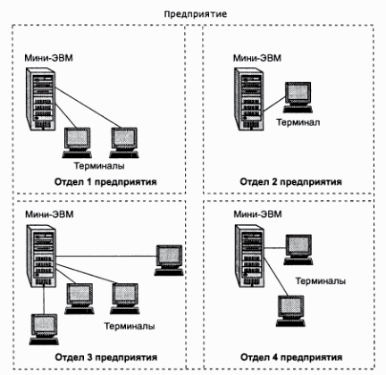
Появление мини-компьютеров
Создание больших интегральных схем (БИС) в начале 70-х привело к созданию мини-компьютеров.
Однако все компьютеры одной организации продолжали работать автономно.
Компьютерные сети

Slide 11
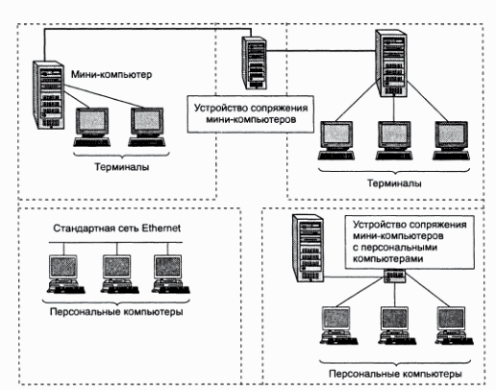
Первые локальные сети
На первых порах для соединения компьютеров использовались нестандартные сетевые технологии.
Сетевые технологии – это согласованный набор программных и аппаратных средств и механизмов передачи данных по линиям связи, достаточный для построения вычислительной сети.
Компьютерные сети

Slide 12
Появление стандартных сетевых технологий
В середине 80-х годов утвердились стандартные сетевые технологии.
Компьютерные сети

Slide 13
Хронология важнейших событий
Этап | Время
Первые глобальные связи компьютеров, первые эксперименты с пакетными сетями | Конец 60-х
Начало передач по телефонным сетям голоса в цифровой форме | Конец 60-х
Появление больших интегральных схем, первые мини-компьютеры. Первые нестандартные локальные сети | Начало 70-х
Создание сетевой архитектуры IBM SNA | 1974
Стандартизация технологии X.25 | 1974
Появление персональных компьютеров, создание Интернета в современном виде, установка на всех узлах стека TCP/IP | Начало 80-х
Появление стандартных технологий локальных сетей (Ethernet – 1980 г., Token Ring – 1985 г., FDDI – 1985 г.) | Середина 80-х
Начало коммерческого использования Интернета | Конец 80-х
Изобретение Web | 1991
Компьютерные сети

Slide 14
Сближение локальных и глобальных сетей
В конце 80-х годов отличия между локальными и глобальными сетями проявлялись очень отчетливо:
Протяженность и качество линий связи
Сложность методов передачи данных
Скорость обмена данными
Разнообразие услуг
Постепенно различия между локальными и глобальными типами сетевых технологий стали сглаживаться.
Компьютерные сети

Slide 15

Основные понятия компьютерных сетей
Компьютерные сети

Slide 16
Компьютерная сеть – это …
Компьютерная сеть –
это объединение связанных между собой компьютеров, которые могут обмениваться информацией
Цель создания компьютерной сети –
  совместное использование ресурсов сети
  общение между пользователями
Компьютерные сети

Slide 17
Основные понятия
Ресурсы сети:
  данные и программы (файлы на дисках)
  устройства (принтеры, сканеры, модемы, …)
  вычислительная мощность процессоров
Ресурсы, доступные в сети, называют разделяемыми ресурсами
(shared resources)
Компьютерные сети

Slide 18
Основные понятия
Общение между пользователями сети:
  электронная почта (e-mail)
  чат
  видеоконференция
  IP-телефония
  …
Компьютерные сети

Slide 19
Основные понятия
Все компьютеры в сети делятся на два вида – серверы и клиенты
Сервер (server) –
компьютер или программа, предоставляющая ресурсы
Клиент (client) –
компьютер или программа, использующая ресурсы
Компьютерные сети

Slide 20
Основные понятия
Peer –
компьютер, предоставляющий и использующий ресурсы
Компьютеры, объединенные в сеть,
а также другие сетевые устройства (концентраторы, коммутаторы, маршрутизаторы и т. д.) называются узлами (nodes) сети
Компьютерные сети

Slide 21
Основные понятия
Канал связи, соединяющий узлы сети, называется средой передачи данных (media)
Среда передачи может быть проводной (wire) и беспроводной (wireless)
Степень загруженности сети, определяемая потоком данных в ней, называется трафиком (traffic)
Компьютерные сети

Slide 22
Классификация компьютерных сетей по размеру
Персональная сеть
(PAN – Personal Area Network) –
сеть одного человека
  Устройства – настольный компьютер, ноутбук, принтер, сканер, КПК, сотовый телефон
  Технологии – Bluetooth, USB и IrDA
Компьютерные сети

Slide 23
Классификация компьютерных сетей по размеру
Локальная сеть
(LAN – Local Area Network)
  расположена в пределах одного или нескольких близких зданий
  размер не превышает 1–2 километров
  наиболее скоростные сети
  используются один-два вида сетевых протоколов
WLAN – Wireless LAN
(беспроводная локальная сеть)
Компьютерные сети

Slide 24
Классификация компьютерных сетей по размеру
Городская или региональная сеть (MAN – Metropolitan Area Network)
  расположена в пределах города
  размер несколько десятков километров
  набор сетевых протоколов и технологий шире, чем в LAN
Компьютерные сети

Slide 25
Классификация компьютерных сетей по размеру
Глобальная сеть
(WAN – Wide Area Network)
  связывает локальные сети, находящиеся на очень большом расстоянии, например в разных городах или на разных континентах
  спектр применяемых протоколов и оборудования наиболее велик
Компьютерные сети

Slide 26
Классификация компьютерных сетей по размеру
Глобальные сети могут не иметь конкретного владельца
(пример – Интернет),
а могут принадлежать определенной организации, в этом случае сеть называется корпоративной – Enterprise
(пример – сеть корпорации Microsoft)
Компьютерные сети

Slide 27
Классификация компьютерных сетей по типу взаимодействия
  одноранговые (peer-to-peer)
  на основе сервера (server based)
Компьютерные сети

Slide 28
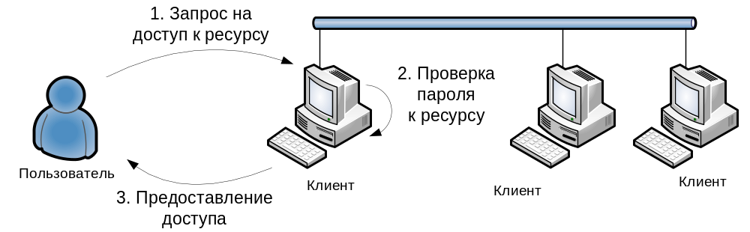
Классификация компьютерных сетей по типу взаимодействия
Одноранговая сеть:
компьютеры могут быть и клиентами и серверами одновременно
управление доступом к ресурсам компьютера происходит непосредственно на данном компьютере
безопасность на уровне ресурсов
Компьютерные сети

Slide 29
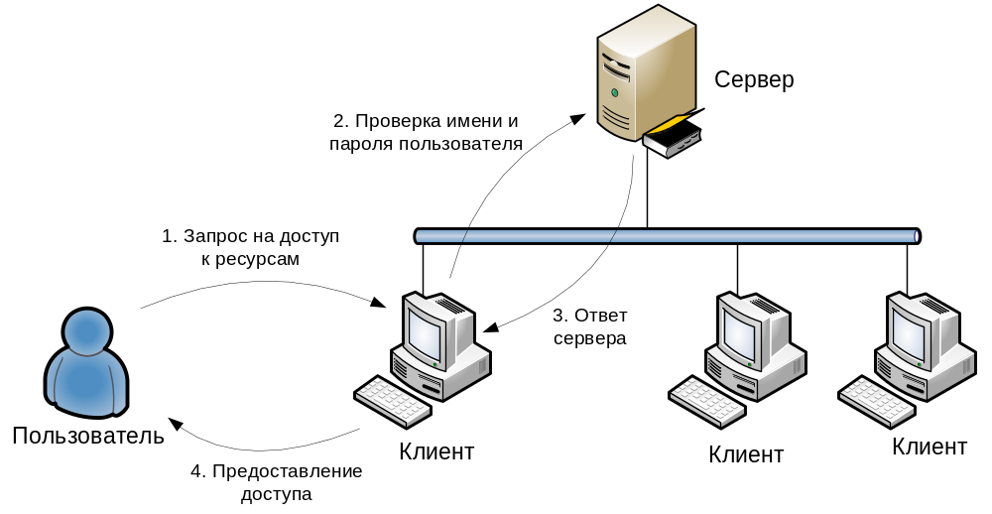
Классификация компьютерных сетей по типу взаимодействия
Клиент-серверные сети:
имеется выделенный сервер (может быть несколько) для предоставления ресурсов и управляющих сетью
централизованная проверка учётных записей пользователей и их прав
безопасность на уровне пользователей
Компьютерные сети

Slide 30
Классификация компьютерных сетей по типу взаимодействия
Критерии выбора:
  Безопасность
  (низкие требования к безопасности – выбираем одноранговую сеть)
  Количество компьютеров
  (компьютеров не более 20-30 – выбираем одноранговую сеть)
  Стоимость
  (мало денег – одноранговая сеть)
Компьютерные сети

Slide 31
 | безопасность на уровне ресурсов | безопасность на уровне пользователей
(+) | - низкая стоимость - простота в установке и настройке - пользователи сами контролируют свои ресурсы - компьютеры не зависят от выделенного сервера | - централизованное управление учётными записями пользователей, безопасностью и доступом - один пароль для доступа - централизованное резервирования данных
(-) | - безопасность настраивается к каждому ресурсу отдельно - кол-во ресурсов = кол-ву паролей - резервное копирование производится на каждом компьютере отдельно - нет централизованной БД для поиска | - работоспособность зависит от исправности сервера - квалифицированный персонал для обслуживания сети - специальное оборудование, что повышает стоимость
Компьютерные сети

Slide 32
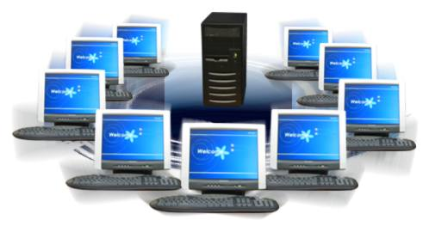
Топологии компьютерных сетей
Компьютерные сети

Slide 33
Топологии компьютерных сетей
Топология компьютерной сети –
это способ организации связей между узлами сети
Физическая топология компьютерной сети –
способ размещения компьютеров, сетевого оборудования и их соединения с помощью линий передачи данных.
Логическая топология компьютерной сети –
структура взаимодействия компьютеров и характер распространения сигнала по сети
Компьютерные сети

Slide 34
Топологии компьютерных сетей
При выборе той или иной физической топологии необходимо оценивать сложность следующих операций
  установки
  изменения конфигурации
  нахождения неисправностей в сети
  отказоустойчивость сети
Компьютерные сети

Slide 35
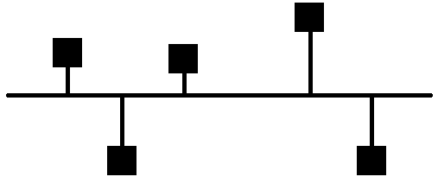
Топология: общая шина
Использование одного общего кабеля
- Информация приходит на каждый узел
- Только узел назначения обрабатывает информацию
Преимущества:
- Легкость в монтаже и добавление нового узла
- Минимальное использование кабеля
- Минимальная стоимость монтажа
Недостатки:
- Неисправность одного участка приводит к поломке всей сети
- Трудность поиска неисправностей

Slide 36

Топология: кольцо
Замкнутая шина
- Передача информации идёт в одном
направлении
- Каждый узел играет роль повторителя
- Передача останавливается в месте назначения
Преимущества:
- Отсутствие коллизий благодаря методу передачи
- Каждый узел является повторителем сигнала
- Минимальное использование кабеля
Недостатки:
- Подключение новых узлов, неисправность узлов нарушает работу всей сети
- Скорость работы снижается при добавлении узлов

Slide 37
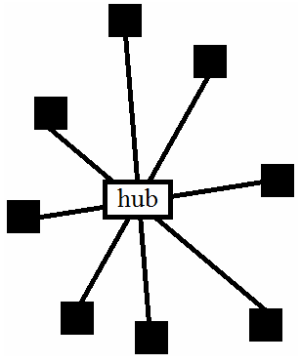
Топология: звезда
Каждый узел подключен к центральному
устройству (например, коммутатору), которое
играет роль повторителя и передает
информацию узлам назначения
Преимущества:
- Централизованное управление сетью
- Повреждение одного кабеля не нарушает работу сети
- Легкость добавления узлов, обнаружение проблем
Недостатки:
- Нарушение работы центрального устройства выводит из строя сеть
- Ограниченное количество портов на коммутаторе
- Большая длина кабеля

Slide 38
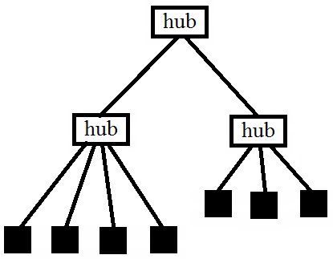
Топология: дерево
Центральное устройство (коммутатор)
объединяет коммутаторы нижнего
уровня, к которым подключены
остальные узлы сети
Преимущества:
- Преимущества от топологии «звезда»
- Возможность большего добавления новых узлов, благодаря иерархическому подключению
Недостатки:
- Отказ центрального устройства выводит всю сеть из строя
- Отказ коммутатора нижнего уровня приводит к отказу всей ветки
- Большое количество кабеля

Slide 39

Топология: граф
Полный граф – каждый узел соединен с
остальными узлами сети
- Частичный граф – не все узлы соединены
со всеми остальными
Преимущества:
- Высокий уровень стабильности сети
- Высокий уровень безопасности сети (информацию передается напрямую адресату
Недостатки:
- Большое количество кабеля
- Высокая стоимость монтажа сети
- Трудоемкость добавления новых узлов к сети

Slide 40

Основные характеристики сети
Компьютерные сети

Slide 41
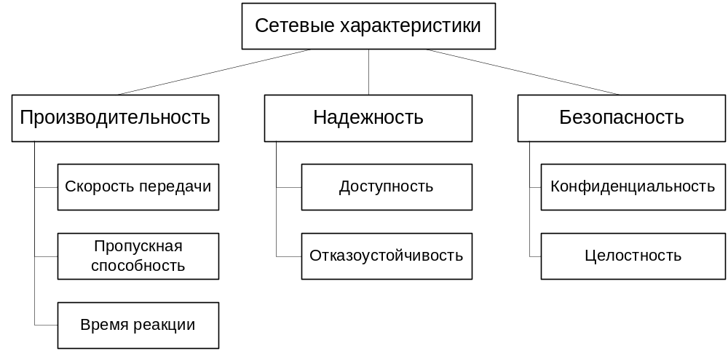
Основные характеристики сети
Компьютерные сети

Slide 42
Производительность
Скорость передачи данных – количество информации, переданной за единицу времени (бит/с). Скорость передачи данных равна объему переданной информации деленную на интервал времени, за который произошла передача.
Пропускная способность – максимально возможная скорость передачи данных по линии связи (бит/с).
Время реакции – интервал времени между запросом пользователя к ресурсу сети и получением ответа на запрос. Время реакции складывается из интервалов времени выполнения следующих операций:
1) подготовка запроса на компьютере-клиенте;
2) передача запроса по сети;
3) подготовка ответа компьютером-сервером;
4) передача ответа по сети;
5) обработка ответа на компьютере-клиенте.

Slide 43
Надежность
Доступность – доля времени, в течение которого сеть готова к работе. Доступность является вероятностной величиной и измеряется на достаточно большом интервале времени (день, месяц, год).
Отказоустойчивость – это способность сети сохранять работоспособность при отказе отдельных элементов.
Общим принципом, обеспечивающим высокую надежность, является внесение избыточных связей в сетевую структуру

Slide 44
Безопасность
Конфиденциальность – способность сети обеспечивать доступ к ресурсам только тем пользователям, которые имеют на это право.
Целостность – способность сети обеспечивать сохранность ресурсов.

